Slide 1
Склад ЦПД
Выполнил ученик Яндекс.Лицея Квачук Сергей

Slide 2
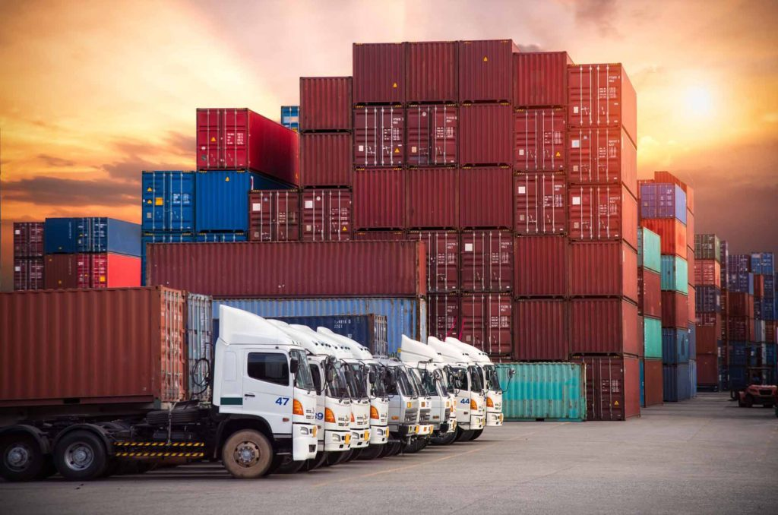
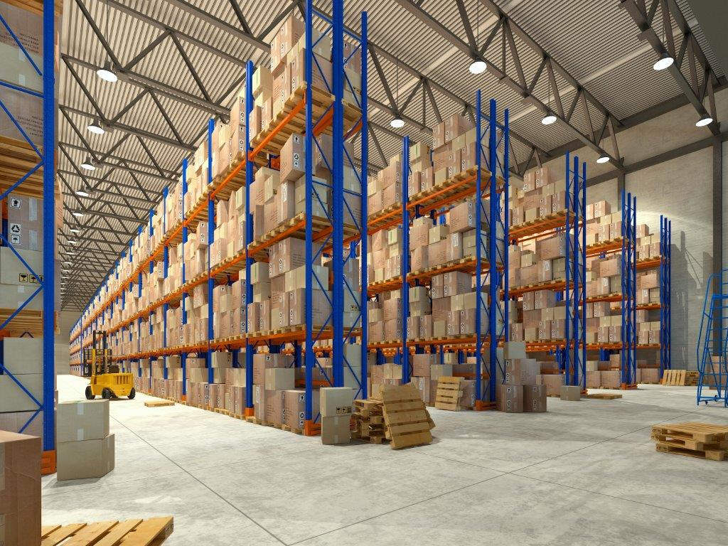
Идея проекта
У многих людей накопилось большое количество предметов, и этим предметам нужна сортировка.

Slide 3
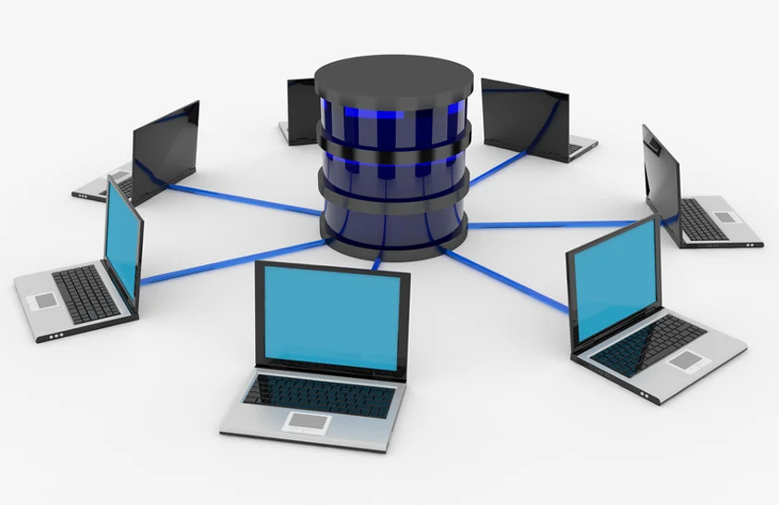
Задачи
Сделать простой удобный интерфейс
Сделать сделать базу данных клиентов и их предметов
Подключить к интерфейсу базу данных

Slide 4
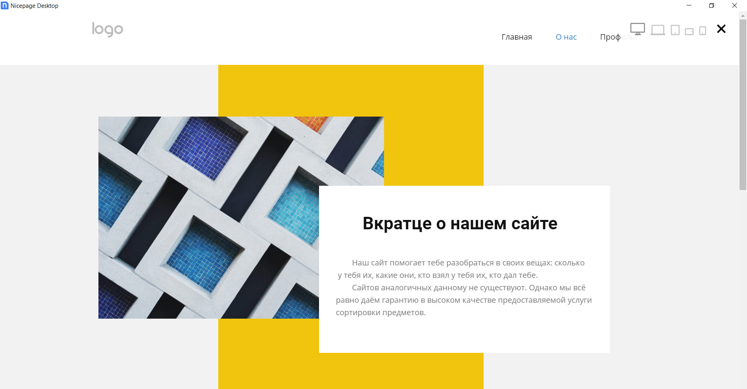
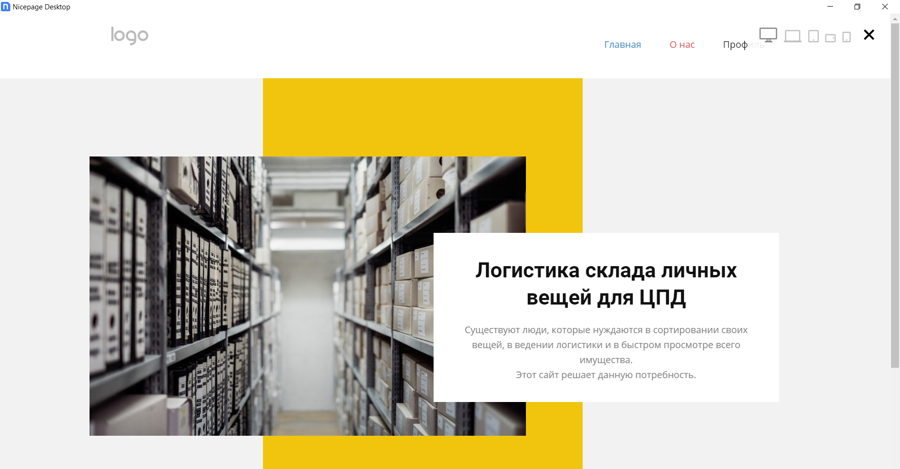
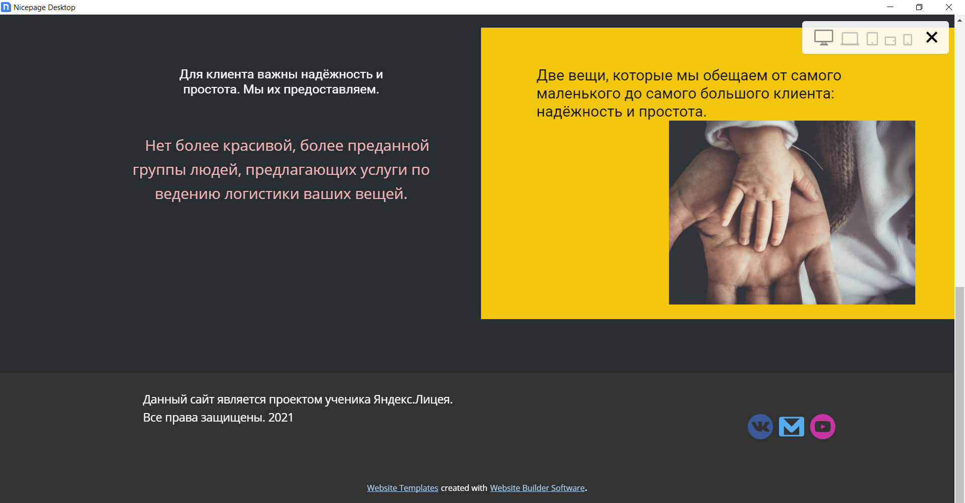
Этапы разработки
1)Создание интерфейса

Slide 5

Этапы разработки
Создание базы данных

Slide 6
Этапы разработки
3) Подключение к интерфейсу базу данных

Slide 7
Заключение
Не сделанно:
Функция выхода из аккаунта, функции добавления и удаления предмета в бд.

